Slide 1


Slide 2

Tự nhiên và xã hội
Bài 25: Ôn tập con người và sức khỏe
SGK/ 107

Slide 3
Tiết 3
Thực hành

Slide 4

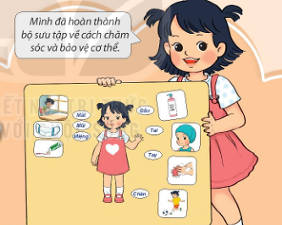
Hoạt động Vận dụng:
Vẽ hay xé dán tranh bộ sưu tập về hoạt động bảo vệ sức khỏe bản thân đã làm được

Slide 5


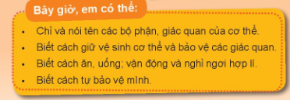

Slide 6
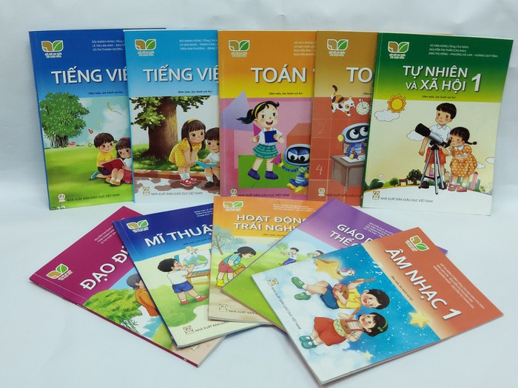
!
TRÂN TRỌNG CẢM ƠN QUÝ THẦY CÔ! Kính chúc sức khỏe!
Cảm ơn các em!
Chúc các em học giỏi

